Slide 1
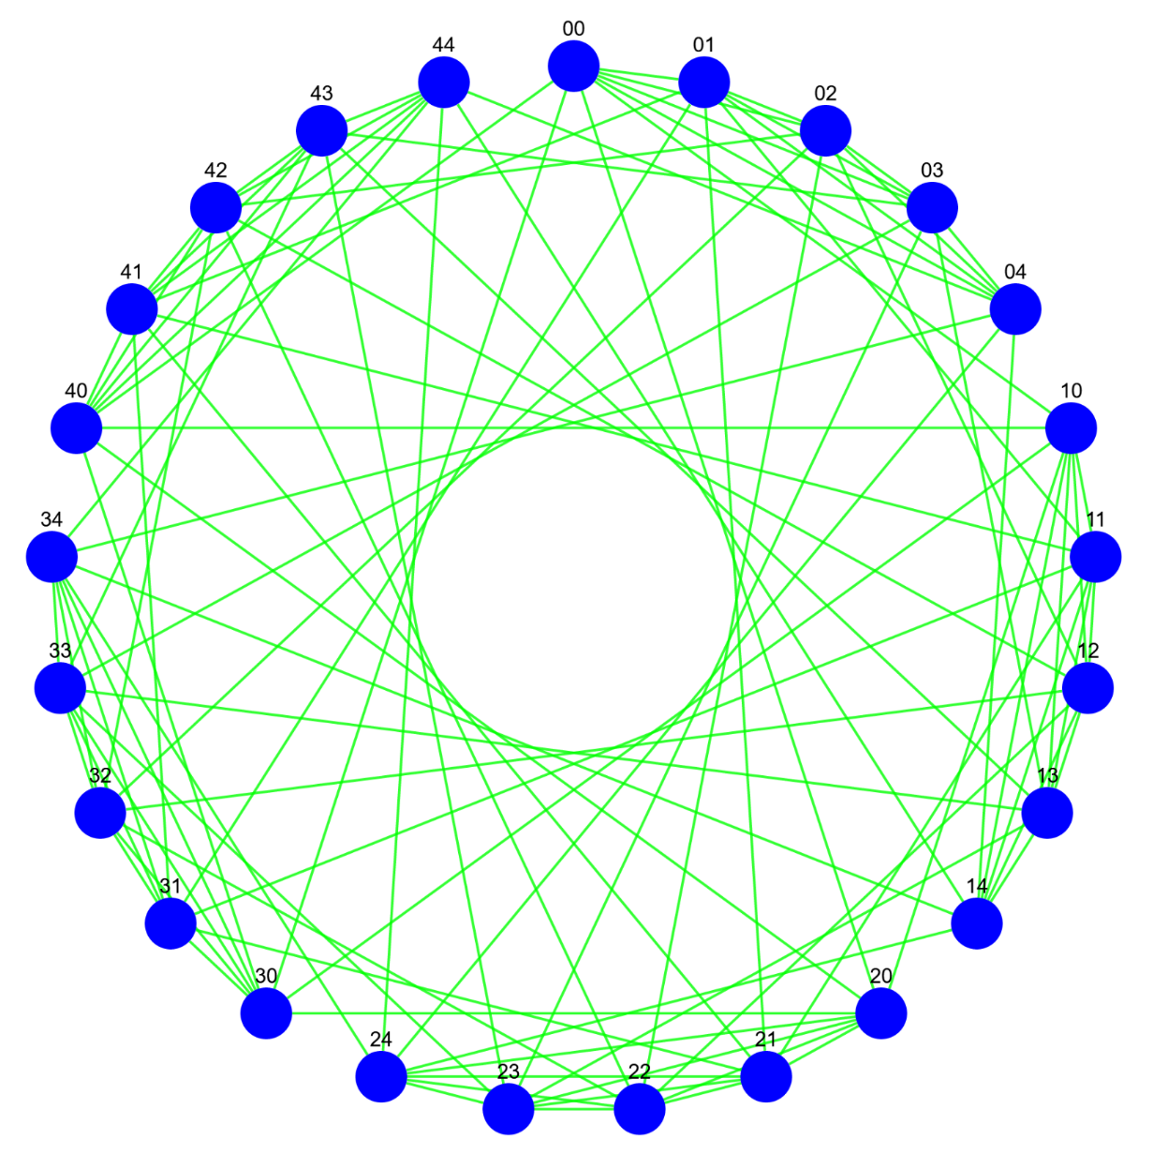
Cayleyovské grafy
Problém stupňa
a priemeru
Projekt 6
Jozef Zaťko
jozefzatko.sk@gmail.com
https://github.com/jozefzatko/cayley

Slide 2

Teoretická časť
Odvoďte analógiu Moorovskej hranice pre cayleyovské grafy grúp $ℤ_{n} x ℤ_{n}$, pričom grafy majú stupeň $d$a priemer 2.

Slide 3
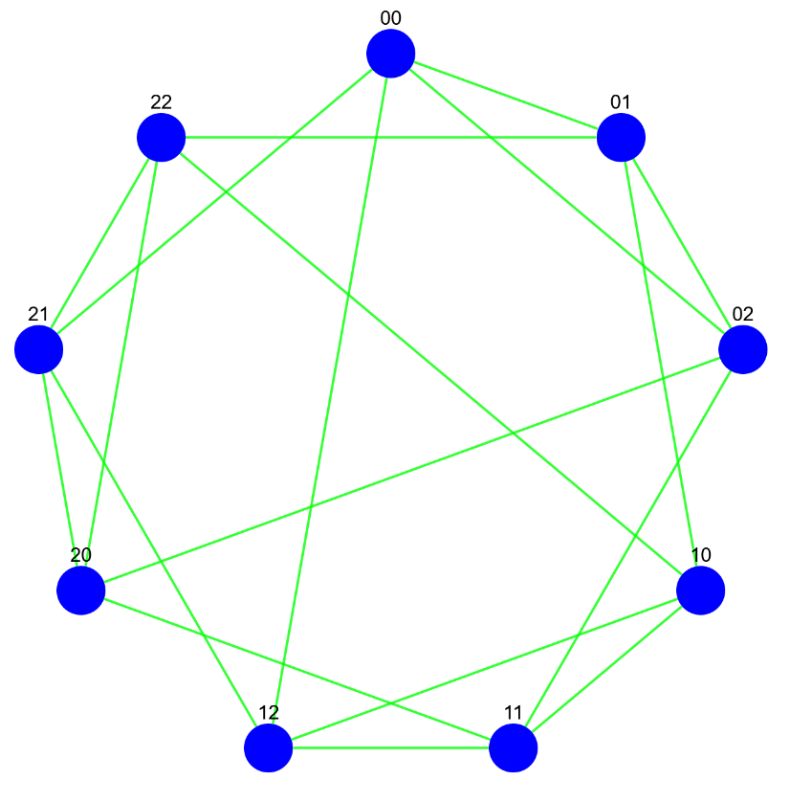

Cayleyovské grafy
G = ($ℤ_{3}$ x $ℤ_{3}$, { 01, 02, 12, 21 })

Slide 4

Cayleyovské grafy
vrcholovo-tranzitívne
majú vysokú mieru symetrie
na overenie priemeru stačí overiť všetky vzdialenosti z jedného vrcholu
$d=\left|X\right|$
$G=(ℤ_{3}xℤ_{3}, X)$
$X=\{ 01,02,12,21\}$

Slide 5
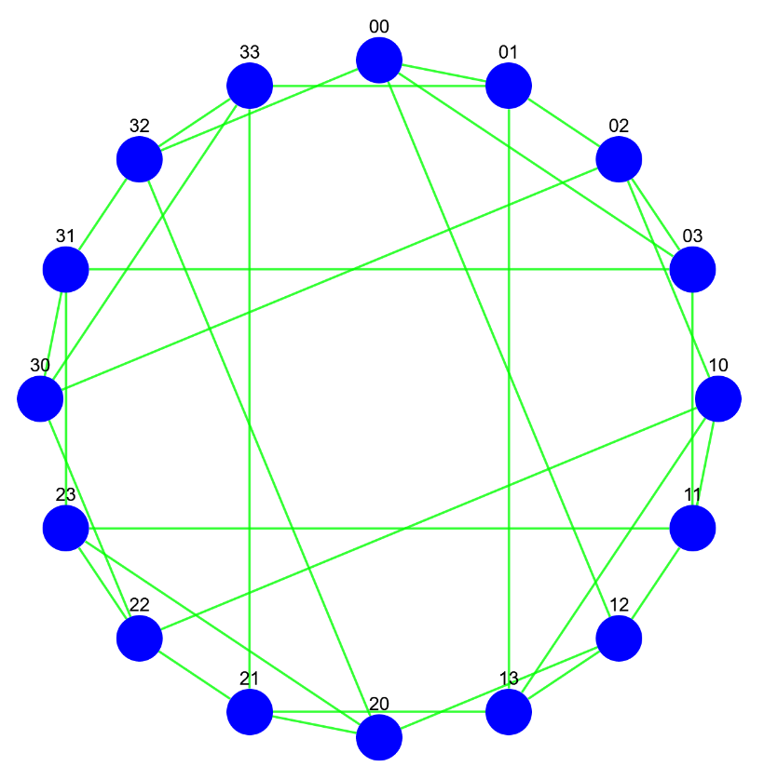


Problém stupňa a priemeru
Máme zadaný max. stupeň vrchola $d$
Chceme nájsť graf s čo najväčším počtom vrcholov, ale priemerom $k$
$$d=4$$

Slide 6
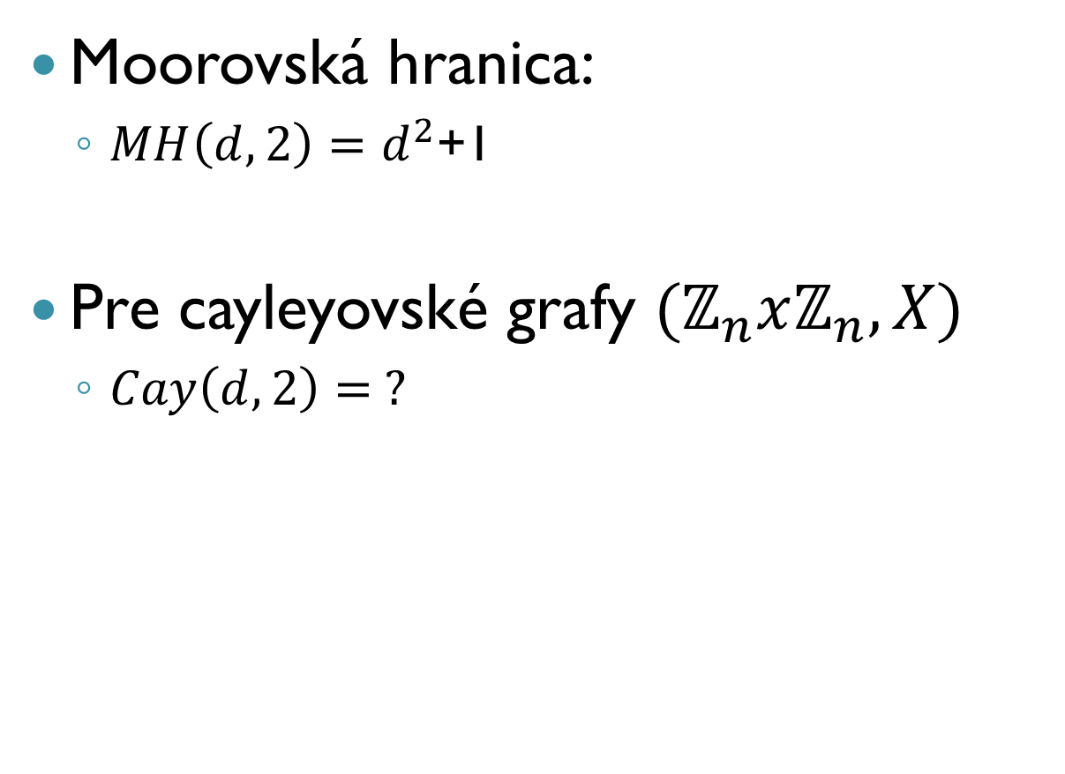
Problém stupňa a priemeru
Moorovská hranica:
$MH\left(d,2\right)=d^{2}$+1
Pre cayleyovské grafy $(ℤ_{n}xℤ_{n}, X)$
$Cay\left(d,2\right)= ?$

Slide 7
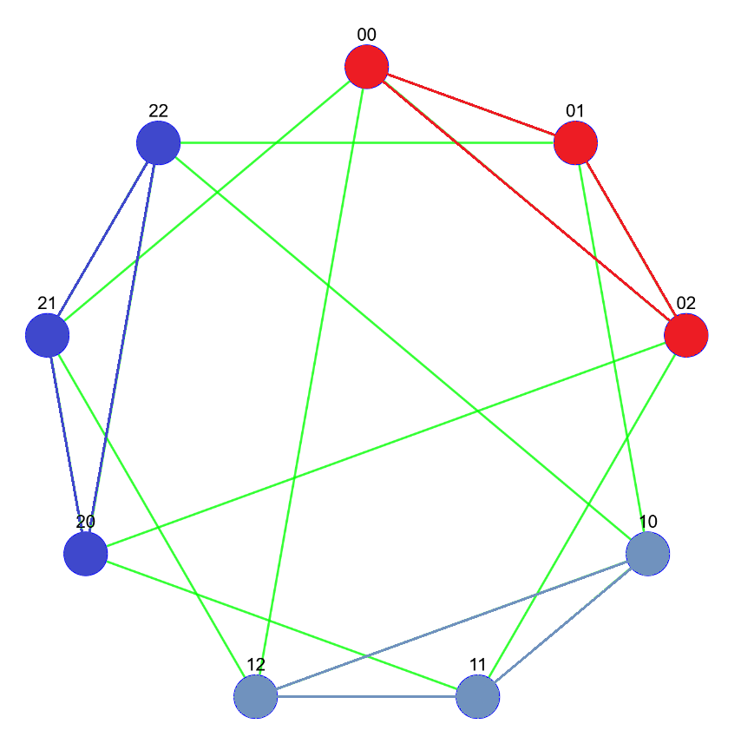
𝐶𝑎𝑦(𝑑, 2)

Slide 8
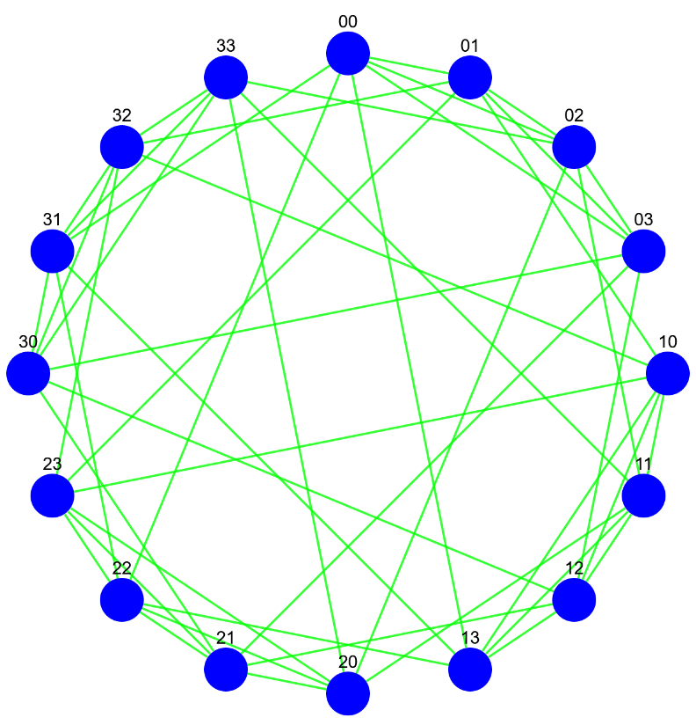
𝐶𝑎𝑦(𝑑, 2)

Slide 9

𝐶𝑎𝑦(𝑑, 2)
$d=2(n−1)$
$n= \frac{d+2}{2}$
$\left|V\right|=n^{2}$
$\left|V\right|= \frac{{(d+2)}^{2}}{4}$
$Cay\left(d,2\right)=\frac{d^{2}+4d+4}{4}=\frac{d^{2}}{4}+d+1$

Slide 10
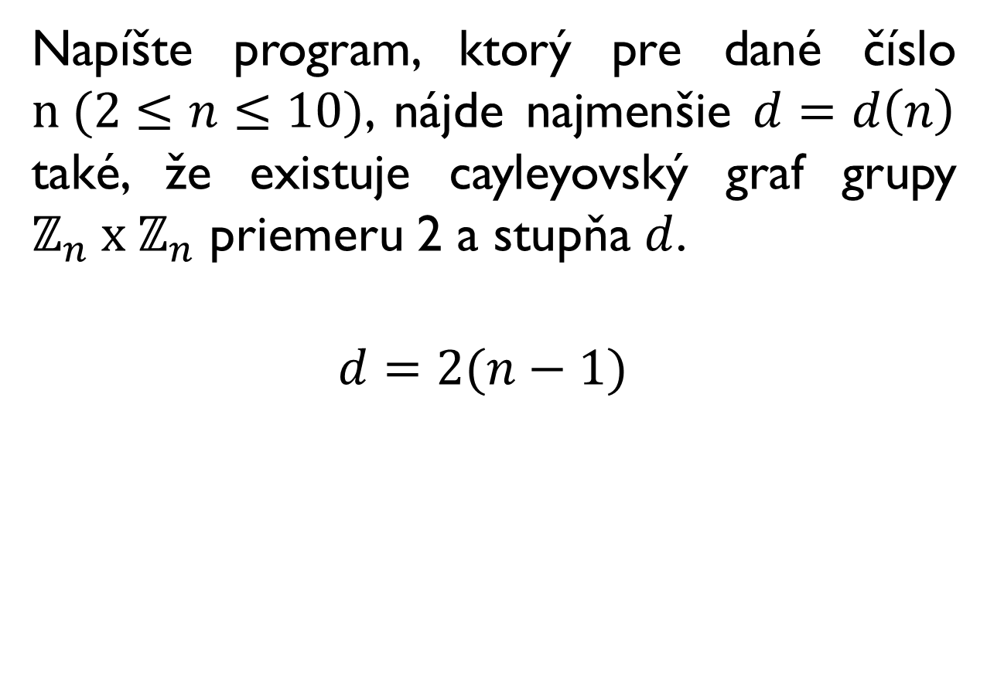
Praktická časť
Napíšte program, ktorý pre dané číslo $n (2≤n≤10)$, nájde najmenšie $d=d\left(n\right)$ také, že existuje cayleyovský graf grupy $ℤ_{n} x ℤ_{n}$ priemeru 2 a stupňa $d$.
$$d=2(n−1)$$

Slide 11
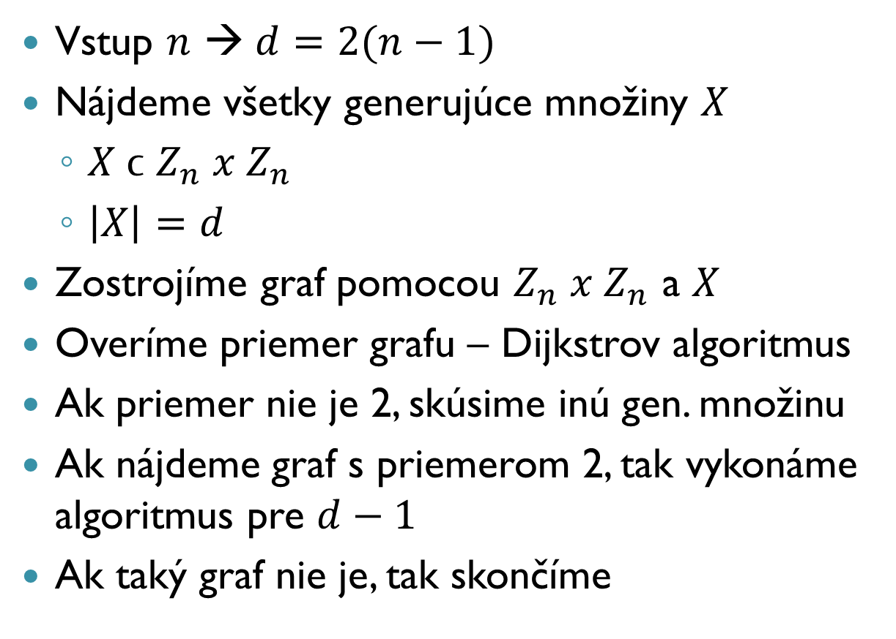
Algoritmus
Vstup $n$ →$d=2(n−1)$
Nájdeme všetky generujúce množiny $X$
$X ϲ$ $Z_{n} x Z_{n}$
$\left|X\right|=d$
Zostrojíme graf pomocou $Z_{n} x Z_{n}$ a $X$
Overíme priemer grafu – Dijkstrov algoritmus
Ak priemer nie je 2, skúsime inú gen. množinu
Ak nájdeme graf s priemerom 2, tak vykonáme algoritmus pre $d−1$
Ak taký graf nie je, tak skončíme

Slide 12
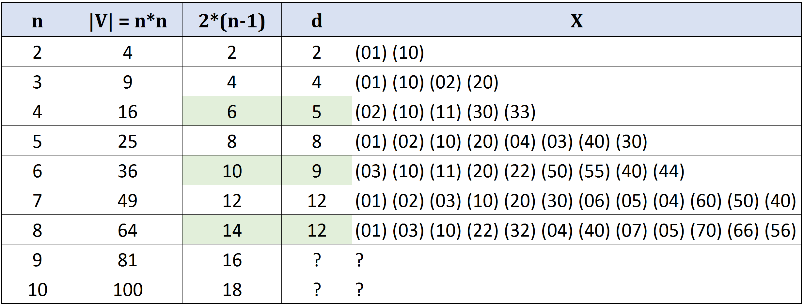
Výsledky

Slide 13
Technológie
Java EE
JAX-RS (Jersey + Jackson)
Apache Tomcat
cytoscape.js
Maven, Log4j, JUnit

Slide 14
Cayleyovské grafy
Problém stupňa
a priemeru
Projekt 6
Jozef Zaťko
jozefzatko.sk@gmail.com
https://github.com/jozefzatko/cayley

